Slide 1
CONCEPTOS DE ARTROSCOPIA ANTERIOR Y POSTERIOR DEL TOBILLO
Dr Alfredo Núñez Doren
Traumatólogo Equipo tobillo y pie
HCUCH
Notes:
Es una herramienta importante en Dg y Tto de numerosas patologías, que les permite una visión bidimensional aumentada a través de pequeñas incisiones en la piel. A su vez esto les posibilita visualizar estructuras inaccesibles por otros métodos sin causar alteraciones y/o daños.
Se mantiene en constante evolución, lo que ha posibilitado progresos técnicos continuos, en la resolución quirúrgica de patologías cada vez más complejas y, que anteriormente sólo se resolvían de forma “abierta”.
Por esto es muy Importante conocer los fundamentos anatómicos y técnicos básicos.

Slide 2
Aspectos Básicos
Pequeñas incisiones (sólo en la piel), situadas paralelas/cercanas a estructuras tendinosas y/o vasculo-neurales.
Disección roma para ingresar a la cavidad articular.
Trócares romos, para evitar el daño del cartílago articular.
“Camisas” artroscópicas que permitan la introducción y el intercambio de instrumental sin daño de partes blandas.
También permiten una menor infiltración con agua.

Slide 3
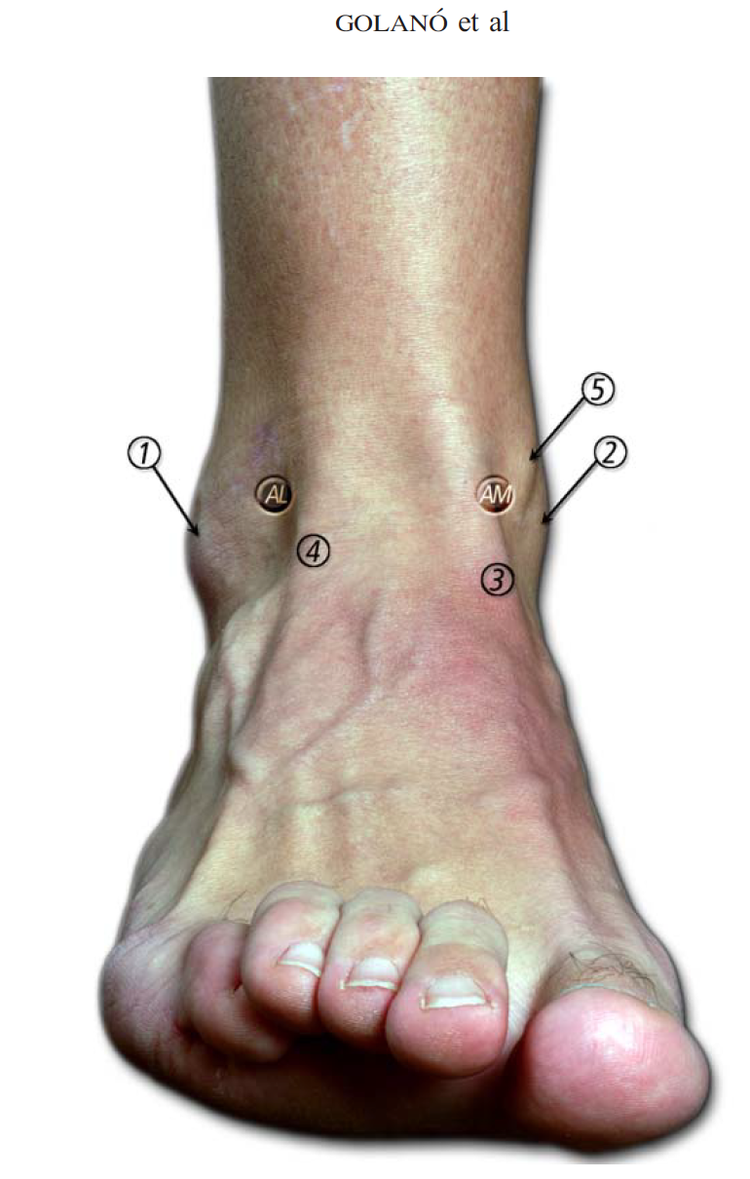
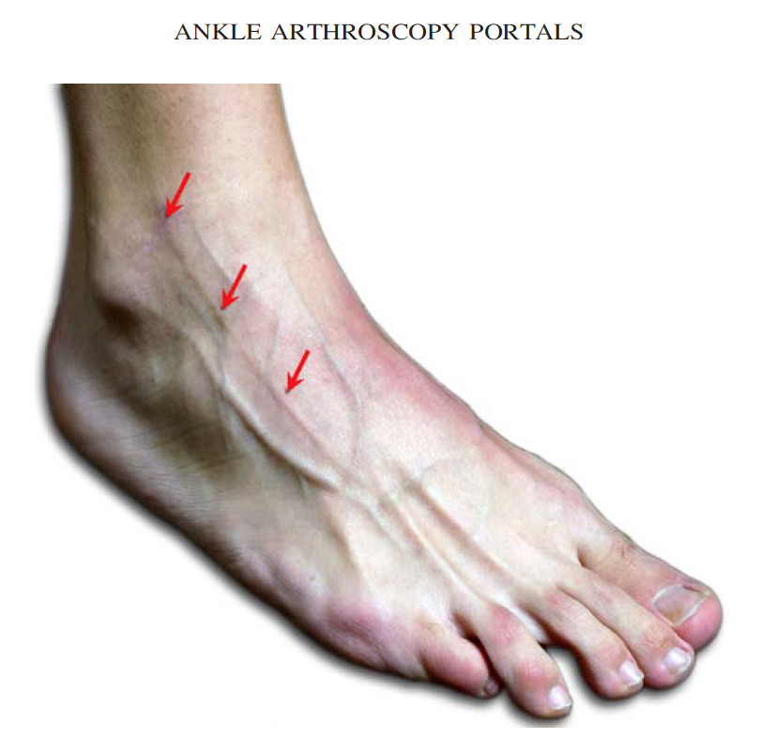
Anatomía y Portales
Notes:
En cuanto a la artroscopia de cámara anterior.
Para identificar nuestros portales, que son denominados Anteromedial o AM y anterolateral o AL.
Iniciamos identificando las estructuras subcutáneas, identificadas como nro 1, maléolo lateral; nro 2, maléolo medial; nro 3, tendón tibial anterior
Nro 4; peroneo tertius o último extensor; nro 5, vena safena.
Los portales se harán justo en la línea articular, que podremos identificar por el pliegue cutáneo.
Realizamos primero el portal AM, inmediatamente medial al Tibial anterior; las estructuras en riesgo para este portal son la vena y nervio safenos.
Para luego realizar el portal AL, inmediatamente lateral al último extensor.
Es importante tratar de identificar la estructura marcada con líneas rojas en la imagen. Estamos hablando del nervio cutáneo dorsal intermedio, rama lateral nervio peroneo superficial, este es visible solo en personas delgadas y discurre a menos de 1 cm lateral al último extensor, aunque su distribución es variable, se debe tener muy en cuenta, ya que es causa frecuente de complicaciones post operatorias.

Slide 4
Notes:
Una vez realizado nuestro portal AM, ingresamos con disección roma a la articulación tomando una dirección medio lateral, tal como lo muestra la figura A, una vez ingresen a la articulación, podrán visualizar la articulación tibio-talar. Realizando la inspección desde la gotera medial hasta la gotera lateral.
En ocasiones debido a la sinovitis presente no es posible realizar esta inspección hasta haber realizado la sinovectomía completa de la cámara anterior.
Entonces, procederán con el portal AL (mostrado en la figura B), en muchas ocasiones, se utiliza una aguja hipodérmica para corroborar un correcto ángulo y altura de ingreso, lo que facilita el posterior trabajo artroscópico.
La figura C muestra el portal de trabajo Anterocentral, este portal es muy poco usado debido al riesgo que conlleva. Ya que como pueden ver en la imagen pasa entre el nervio cutáneo medial (rama medial del peroneo superficial), el nervio peroneo profundo y la arteria pedia.

Slide 5
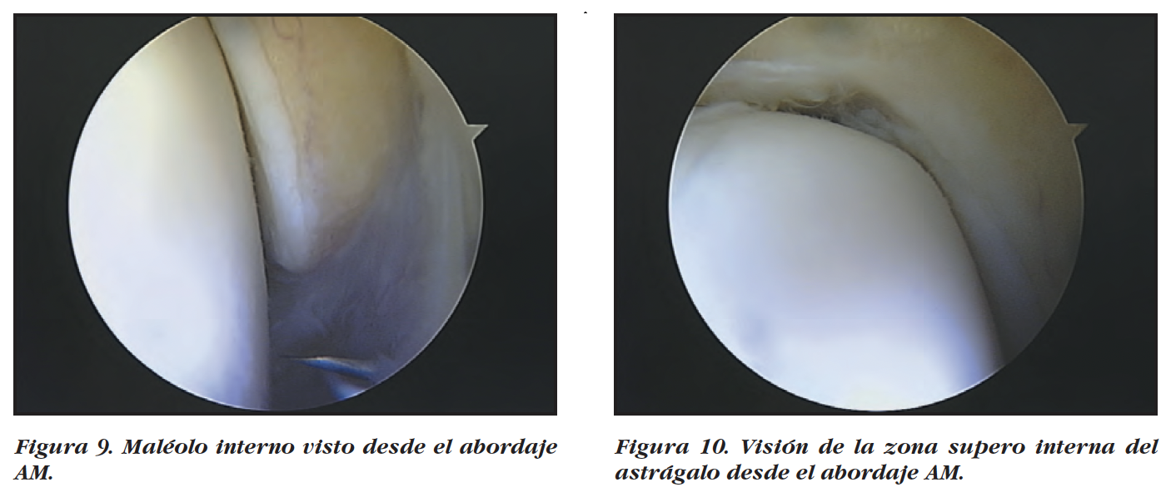
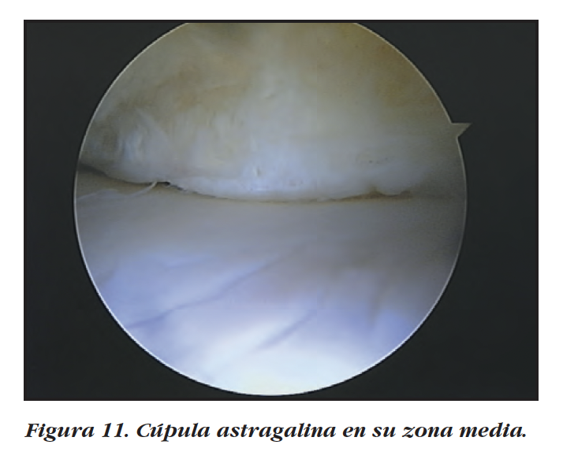
Notes:
Vista de cámara anterior
Acá observamos el maléolo medial y el hombro medial
En el ángulo que se forma entre el plafón tibial el maléolo medial se encuentra la escotadura de Harty, que permite el pasaje del instrumental hacia el interior de la articulación.
En la figura 11 observamos la visión central de la cámara anterior, donde en muchas ocasiones de alhoja el osteofito tibial causante del pinzamiento óseo.

Slide 6
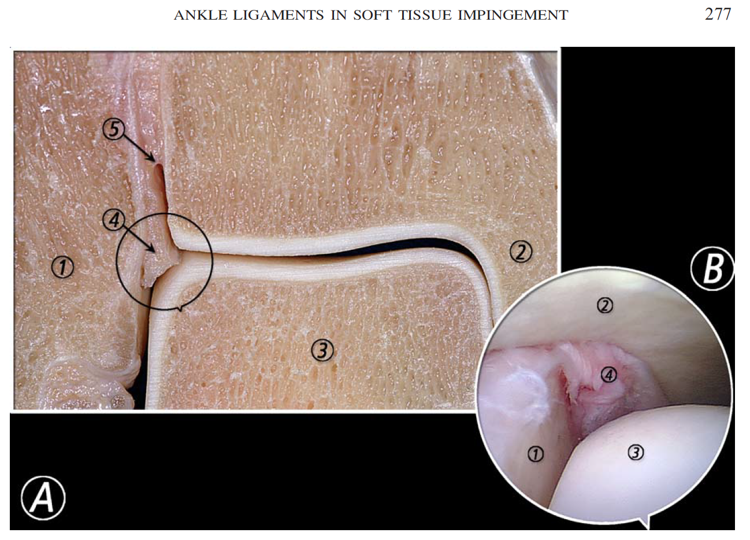
Notes:
En esta imagen podemos ver con detalle las estructuras antero-laterales del tobillo
En la figura B podemos identificar en el nro 1 la fíbula, nro 2 cartilago tibial, nr3 hombro anteroilateral del talo, nr4 sinovial de la incisura fibular

Slide 7
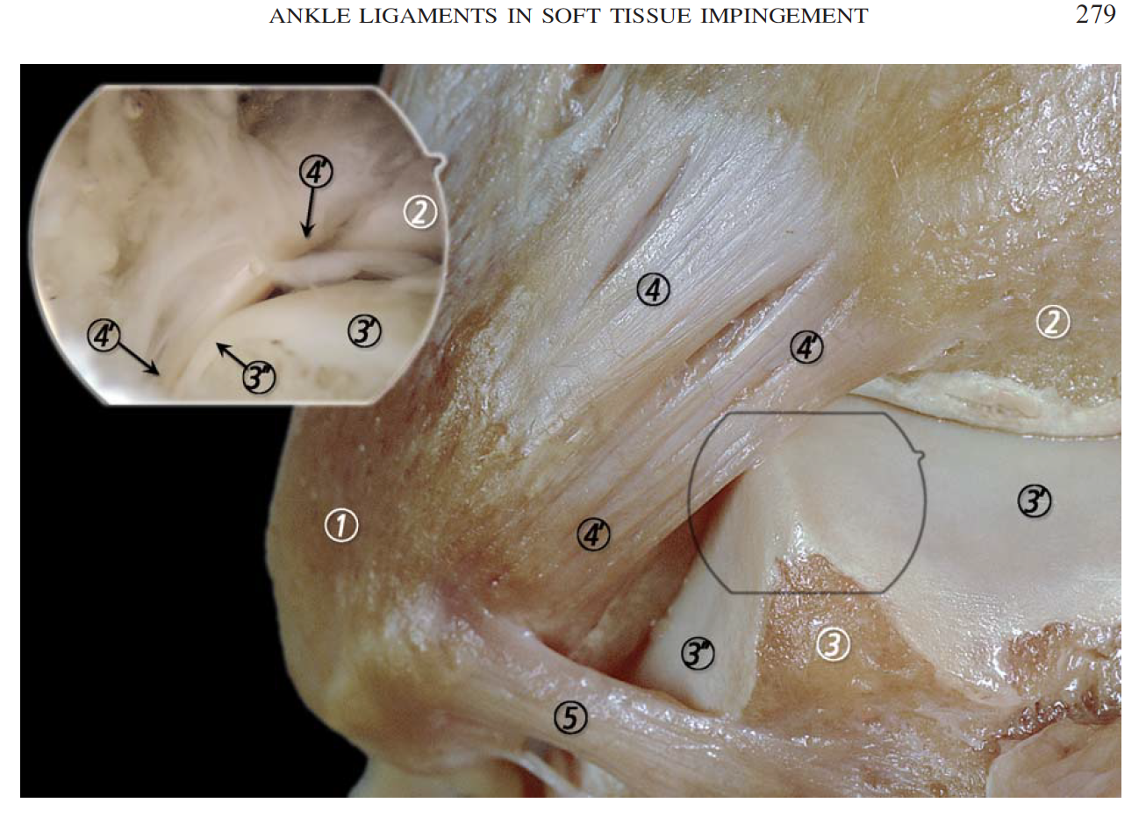
Notes:
Habitualmente la visualización de las estructuras laterales no será tan clara como en la imagen anterior ya que debemos considerar siempre la presencia de sinovial inflamatoria y de la estructura marcada en esta imagen como 4’ y que corresponde a la porción más inferior del ligamento tibio-fibular o ligamento de Basset. Es causa conocida de pinzamiento de partes blandas y habitualmente es resecado en el procedimiento, para dejar libre el hombro anterolateral del talo marcado en la imagen como 3’.

Slide 8
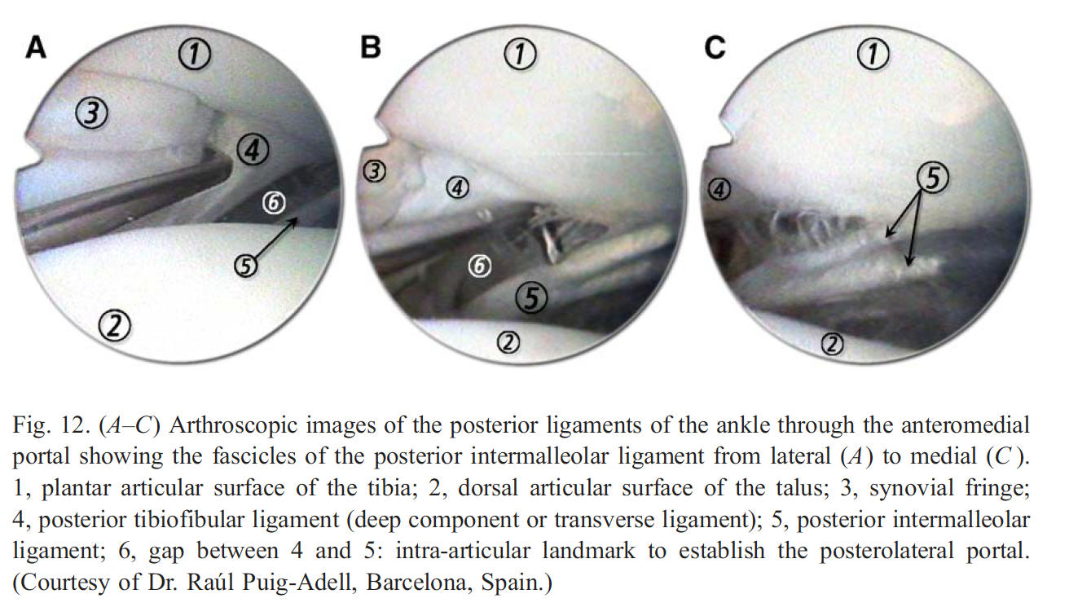
Notes:
En esta imagen podemos observar las estructuras posteriores vistas desde la visión anteromedial
Figura A:
nro 3 receso sinovial, nro 1 plafon tibial, nro 2 domo del talo, nro 4 ligamento tibio-fibular posterior, nro 5 ligamento intermaleolar posterior
Figura B-C
Vemos el ingreso de instrumental a través del portal posterolateral para trabajar en zona posterior del talo.

Slide 9
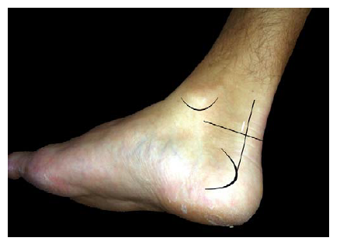
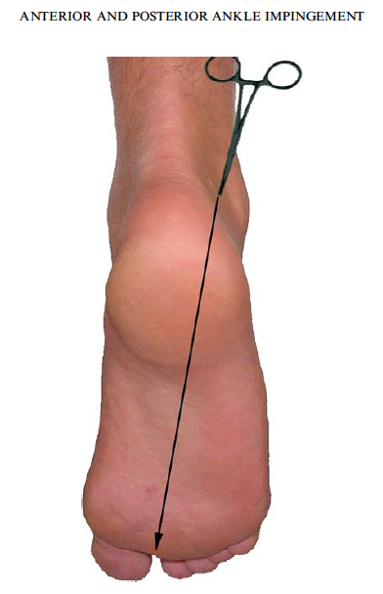
Notes:
Ya que hemos revisado los elementos más importantes de la artroscopía anterior
Nos compete ahora, aprender a localizar los portales para realizar una artroscopía posterior.
Primero que nada la artroscopía posterior se realiza con el paciente en prono, con el pie del paciente colgando fuera de la mesa operatoria.
Los puntos de interés serán entonces:
Maléolo medial, Tendón calcáneo, tuberosidad calcánea y Maléolo lateral
Tal como muestra la figura debemos trazar una línea paralela a la planta del pie a la altura del tip del maléolo lateral y dos lineas paralelas a los bordes medial y lateral del tendón calcáneo.
Inmediatamente sobre la intersección de estos puntos realizaremos nuestros portales.
Se parte siempre por el portal Posterolateral (PL) y, tal como lo muestra la figura central, realizamos disección roma, entrando de forma paralela a la planta del pie y en dirección hacia el 1er espacio intermetatarsiano

Slide 10
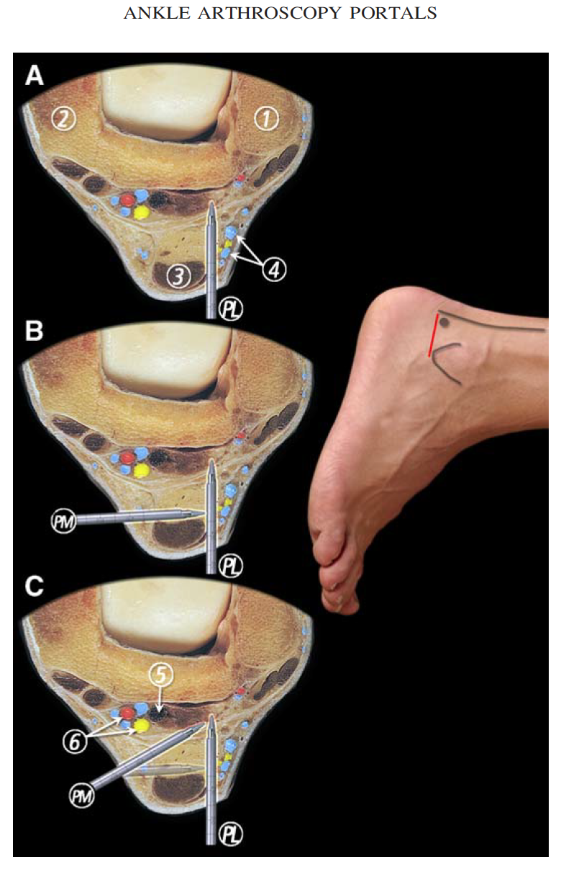
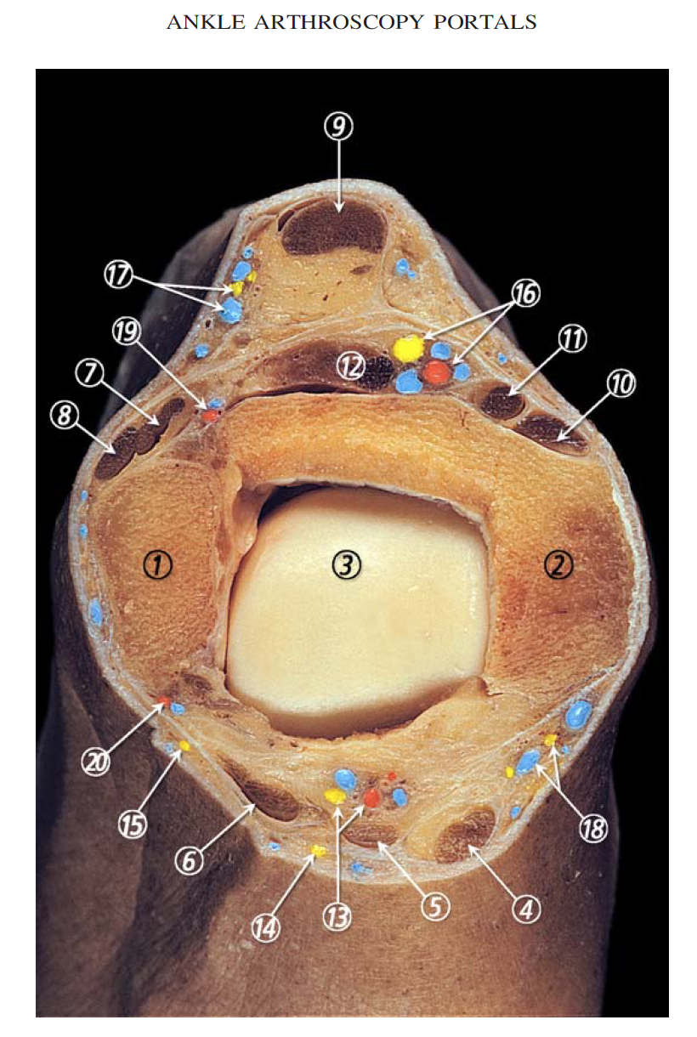
Notes:
La estructura en peligro en el portal PL son el nervio sural y la safena menor, como se ve en la figura A
Se introduce el trócar hasta tocar la porción posterior del talo, luego se introduce la cámara.
Ahora realizamos nuestro portal medial, a la misma altura pero medial al tendón calcáneo. Tal como lo muestra la figura B lo hacemos introduciendo el instrumental en dirección medio-lateral, hasta chocar con el trócar de la cámara como lo muestra la figura B, para luego deslizarlo hasta que lo visulicemos en nuestro campo.
La razón de este reparo técnico subyace en lo marcado en la figura C donde apreciamos la presencia del paquete neurovascular, que se encuantra inmediatamente medial al músculo flexor hallucis longus marcado con el nro 5.

Slide 11
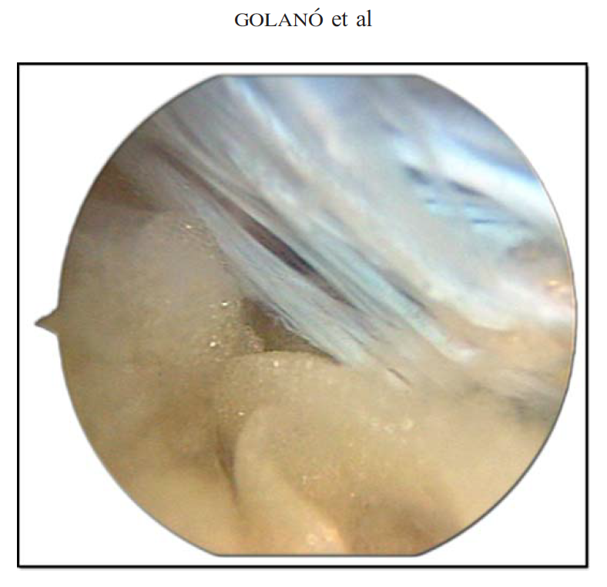
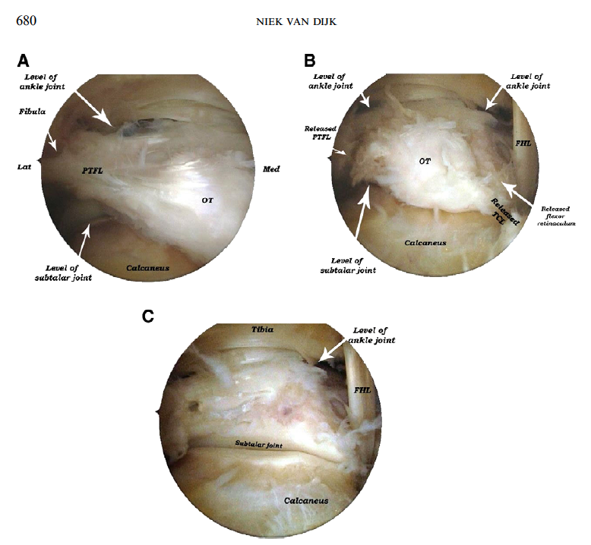
Notes:
En esta imagen podemos observar como van apareciendo las estructuras a medida que se avanza con el desbridamiento
Inicialmente como se observa en la figura de la izquierda solo veremos la grasa de Kager y la fascia.
Una vez debridadas estas estructuras, tal como lo muestra la figura A, veremos hacia lateral el ligamento Tibiofibular posterior, la prominencia del Os Trigonum y la fíbula.
Sobre este ligamento encontraremos la tibio-talar y hacia abajo la subtalar.
Una vez debridada esta estructura, recién ganaremos acceso a las 2 articulaciones, teniendo en cuenta que nuestro punto de referencia hacia medial siempre será el tendón del FHL, ya que más allá de esta estructura se encuentra el paquete neurovascular.

Slide 12
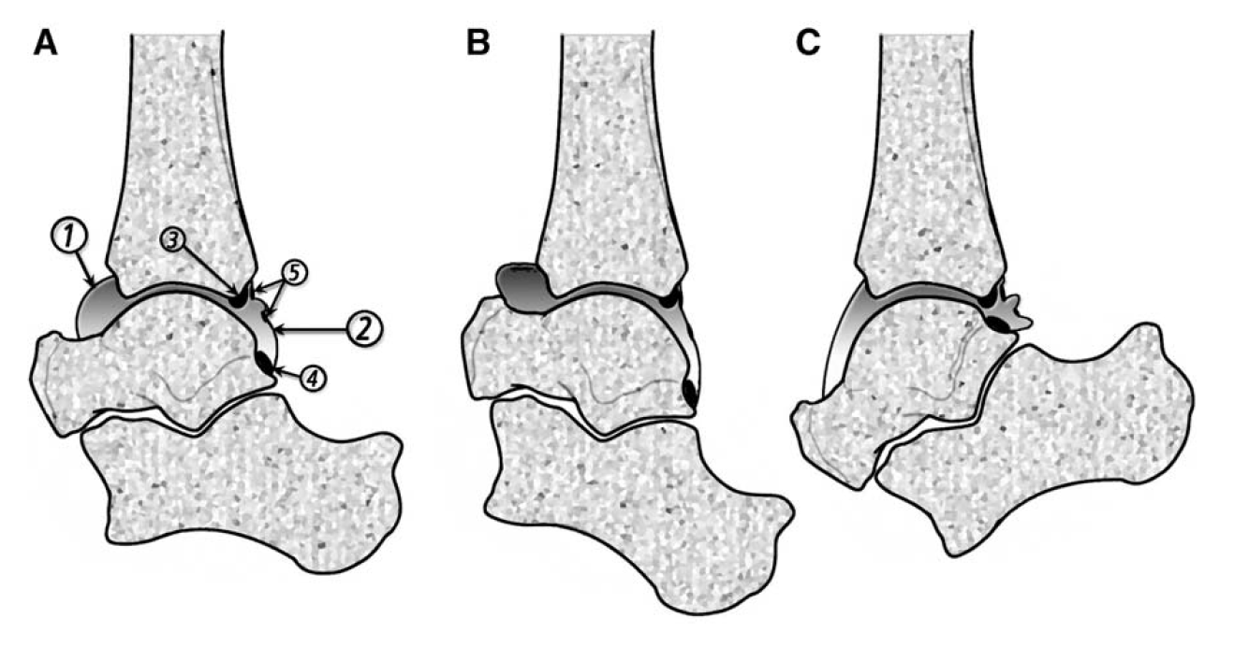
Notes:
En esta imagen se recalca la importancia de como afecta la dorsiflexión y la flexión plantar al realizar una artroscopia.
Al realizar dorsiflexión relajamos la capsula y alejamos las estructuras neurovasculares anteriores
Mientras que al hacer flexión plantar, podemos ganar acceso a la zona central e incluso posterior del talo desde la camara anterior, pero debemos tener en consideracion que el paquete neurovascular se acercará a nuestro instrumental.

Slide 13
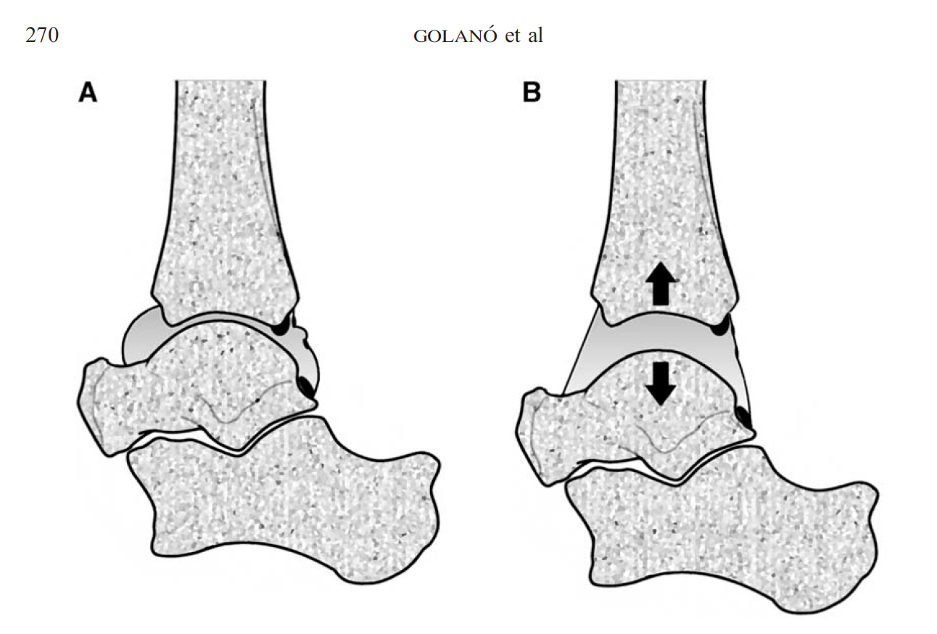
Notes:
Es importante también reconocer la utilidad del uso de la tracción, ya que nos permite tener acceso a la zona posterior a través de la camara anterior
Esta tracción habitualmente la realizamos de forma dinámica mediante el uso de una Hakima o en ocasiones la realiza el ayudante con sus manos.

Slide 14
Indicaciones.
Pinzamiento partes blandas y óseo (anterior y/o posterior)
Tratamiento de LOC
Sinovectomías (SVP).
Asistencia artroscópica en FX.
Artrodesis de tobillo.
Inestabilidad de Tobillo.
Notes:
Estas son las indicaciones más habituales para realizar una artroscopía de tóbillo

Slide 15
Resumen
Importante herramienta Dg-Terapéutica.
Cabal conocimiento de la anatomía artroscópica, para minimizar complicaciones.
Procedimiento bastante estandarizado.
En constante evolución.
Beneficios claros vs procedimientos más invasivos.

